Slide 1
AVON PAY
BENEFÍCIOS 2021

Slide 2
AGENDA
N&CO PAY
Contexto
Modelos – Anterior vs N&CO Pay
Aprendizados Natura Pay
AVON PAY
Propósito
Modelos – Atual vs Avon Pay
Lançamento Avon Pay CP08
Próximos produtos

Slide 3
CONTEXTO
N&CO PAY

Slide 4




N&CO PAY
CONTEXTO
Natura encerra sua parceria com o Santander de serviços para as Representantes;
O Banco não recebia o retorno esperado.
A Rede não recebia a melhor solução, o atendimento e a prioridade devidos.
A Natura não recebia do banco inovações com velocidade para a Rede.
Natura investe na criação de uma Fintech, N&CO PAY, com o objetivo de suprir as deficiências da parceria através de uma solução white label, expansível para o grupo;
Natura, passo-a-passo, conclui a implantação completa da solução de bancarização e os resultados esperadas passam a se concretizar;
Avon decide fazer o roll out do piloto de Benefícios para o NCM e, em alinhamento com a Natura, usar da mesma solução e substituir a parceria com o Bradesco.

Slide 5
N&CO PAY
CONTEXTO
ASSIM NASCE A AVON PAY
SOLUÇÃO FINANCEIRA DA NATURA &CO PARA NOSSAS REPRESENTANTES

Slide 6
MODELOS
ANTERIOR VS N&CO

Slide 7


















NATURA
MODELO ANTERIOR
CONSULTORA
Venda presencial
Boleto
Vendas Espaço digital
Link de pagamento
incentivos, verbas auxiliares, comissões
Maquininha

Slide 8
NATURA
MODELO N&CO PAY
CONSULTORA
Venda presencial
Boleto
Vendas Espaço digital
Link de pagamento
incentivos, verbas auxiliares, comissões
Maquininha
NATURA PAY

Slide 9
APRENDIZADOS
NATURA PAY

Slide 10
NATURA PAY
APRENDIZADOS
CADASTRO
Banco: abertura de conta em 1 dia útil.
Natura Pay: 10 segundos.
ATENDIMENTO
Banco: qualidade Santander.
Natura Pay: qualidade Natura.
LOGÍSTICA
Banco: qualidade Santander.
Natura Pay: qualidade Natura.
PROPOSTA COMERCIAL
Banco: em linha com os interesses do Santander.
Natura Pay: em linha com os interesses da Rede.

Slide 11


COMPARATIVO
CONTA
SANTANDER
CONTA
NATURA PAY
AGÊNCIA E CONTA + EXTRATO
CARTÃO DE DÉBITO
SAQUE BANCO24HORAS
TRANSFERÊNCIAS
PAGAMENTO DE CONTAS
RECEBIMENTO MAQUININHAS
BOLETO PARA DEPÓSITO EM CONTA
LINK DE PAGAMENTO
COMPRAS NA INTERNET
RECARGA CELULAR, UBER, IFOOD...

Slide 12
PROPÓSITO
AVON PAY

Slide 13

AVON PAY
PROPÓSITO
1
2
3
Através do pilar de Benefícios, promover a inclusão financeira das Representantes.
Entregar soluções financeiras que cubram as necessidades do negócio da Representante de forma simples, ágil e eficiente.
Entregar produtos e serviços para melhorar a experiência de compra do consumidor, gerando mais negócio e prosperidade para a Representante.

Slide 14
MODELOS
ATUAL VS AVON PAY

Slide 15

AVON
MODELO ATUAL
REPRESENTANTE
Venda presencial
Boleto
Conecta
Link de pagamento
Comissões
Maquininha

Slide 16
AVON
MODELO AVON PAY
REPRESENTANTE
Venda presencial
Boleto
Conecta
Link de pagamento
Comissões
Maquininha
AVON PAY

Slide 17
LANÇAMENTO CP08
AVON PAY

Slide 18
PILOTO
AMOSTRA: 30K
(amostra mínima relevante segundo time N&CO Pay)
PILOTO
4
Gerentes/ Diretores Regionais
(Região)
32
Gerentes de Venda
(Divisão)
560
Gerentes de Desenvolvimento da Rede
(Setor)
6000
Empresárias da Beleza
(Equipes)
1.200.000
Representantes da Beleza
PROPOSTA:
PILOTO FASE 1
QUEM: 4 grupos de 7.500 pessoas de
1 Divisão por Região
QUANDO: 29/03
DURAÇÃO: 1 mês
PERGUNTA: PODEMOS PAGAR A COMISSÃO DAS EMPRESÁRIAS VIA AVON PAY?
AVON PAY - BENEFÍCIOS
PRODUTOS
Conta digital
Cartão de débito (físico)
Link de pagamento
ESTRATÉGIA DE LANÇAMENTO
Realização em fases.
PROPOSTA:
PILOTO FASE 2
QUEM: 100% das 4 Divisões
QUANDO: TBC
DURAÇÃO: TBC
PROPOSTA:
PILOTO FASE 3
QUEM: 100% das Empresárias
QUANDO: CP13 MAIO OU JUNHO (sugestão é casar com novo programa Empresária)
DURAÇÃO: TBC
PERGUNTA : PODEMOS PAGAR A COMISSÃO DE TODAS ELAS VIA AVON PAY?
Uma Estrela: 32,7% das RAs Ativas = 402.804 RAs
Duas Estrelas: 38,0% das RAs Ativas = 467.875 RAs
Três Estrelas: 24,1% das RAs Ativas = 297.020 RAs
Quatro Estrelas: 4,1% das RAs Ativas = 49.965 RAs
Cinco Estrelas: 1,0% das RAs Ativas = 12.500 Ras
Projeção CP08 2021
PROPOSTA:
ROLL OUT BRASIL
(também em fases)
Sugestão de data:
JULHO
IMPORTANTE: A EXPANSÃO DA SOLUÇÃO N&CO PAY PARA ALÉM DE BENEFÍCIOS, NÃO ESTÁ RELACIONADA A ESTE PILOTO E DEVE SER PLANEJADA E ALINHADA COM AS RESPECTIVAS ÁREAS DE NEGÓCIO.

Slide 19
PILOTO
AVON PAY - BENEFÍCIOS
KPIs de Performance
Performance de entrega de logística: 93%
Nível de serviço do atendimento: 80%
Estabilidade do app: 99,9%
Aprovação de pré cadastro 98%
NPS
Bugs e erros do aplicativo
Voz do cliente (Pesquisa do campo)

Slide 20
PILOTO
AVON PAY - BENEFÍCIOS
Blockers
Card design
Base de cadastro
Colocação do app na loja

Slide 21
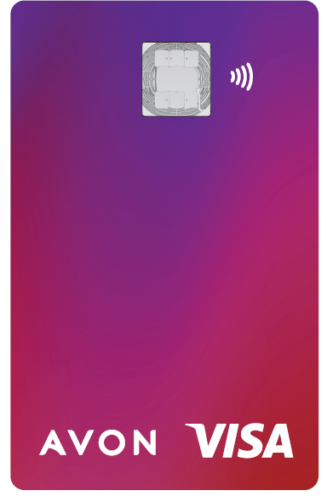
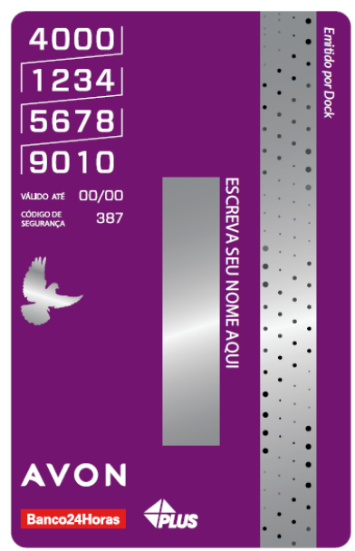
LANÇAMENTO CP08
AVON PAY
ESTRATÉGIA DE LANÇAMENTO
Produtos
Conta digital
Cartão de débito (físico)
Link de pagamento
Comunicação CP08
GS
Convenção
CIV - FAQ
Encontro de Líderes
EVA
Reunião de Alinhamento
Rep
GNA: pilar Finanças em Dia
Giro do Sucesso
Todos
Nova
Cartão de débito (físico)
Avon Pay

Slide 22
PRÓXIMOS PRODUTO
AVON PAY
Conecta
Consumidor: paga seu pedido
Representante: recebe a comissão e a venda na sua conta digital
Maquininha
Consumidor: paga seu pedido
Representante: recebe a comissão e a venda na sua conta digital
Geração de boleto
Consumidor: paga seu pedido
Representante: recebe a comissão e a venda na sua conta digital
Datas de implantação a serem confirmadas.

